Slide 1

Sber Online Система Анализа Комментариев
LambdaTeam

Slide 2
Пишите код так, как будто его будет сопровождать склонный к насилию психопат, который знает, где вы живете
— Стив Макконел

Slide 3
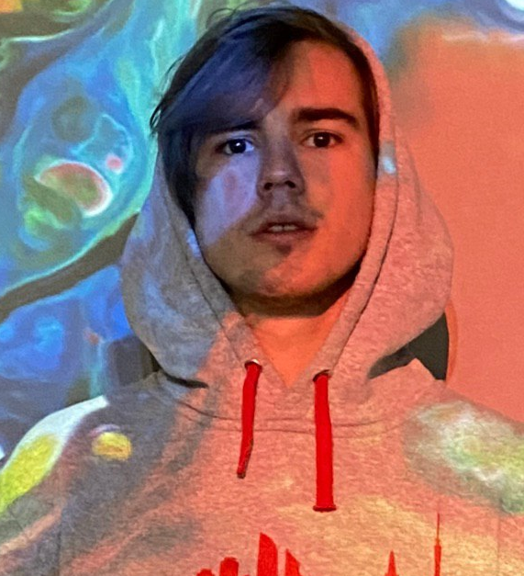
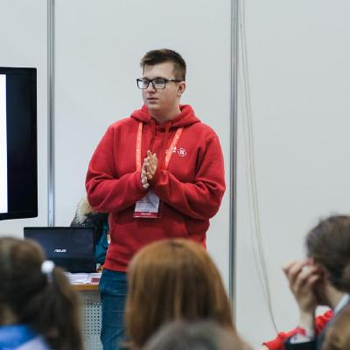
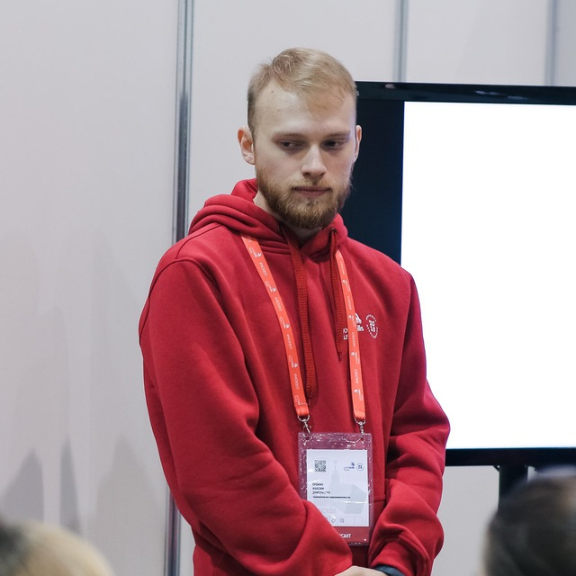
LambdaTeam - Москва
Кирилленко Кирилл
Front-End, iOS
Мазаев Артемий
Back-End, Data Science
Еремин Максим
Back-End, Data Science

Slide 4
Решение
На основе данных предоставленных Сбербанком мы смогли откластеризовать отзывы на 130 аспектов, которые потом послужили основной для классификации (400 тыс. строк очищенных и нормализованных данных, прошедших кросс-валидацию)
Для кластеризации и классификации мы использовали модель ABAE (построена на основе self-attention, в отличие от LDA, LSA, ARTM и других классических методов более устойчива). Время обучения 7 часов.
Для использования сотрудниками было реализовано приложение под iOS с использованием только стандартных библиотек (использовался SwiftUI)
Для бэк-енда использовался Python (nltk, spacy, gensim), Django, Docker и Kubernetes

Slide 5
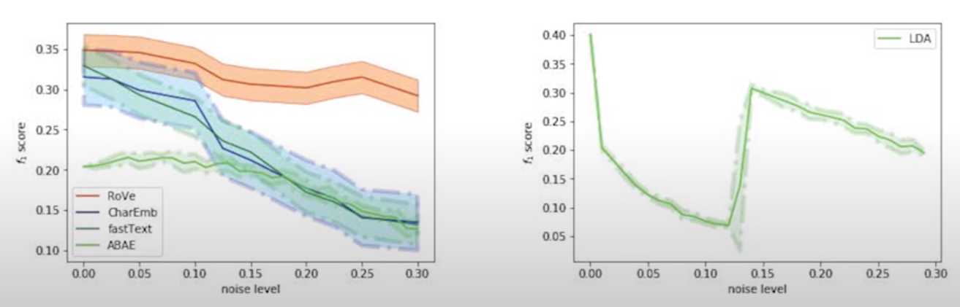
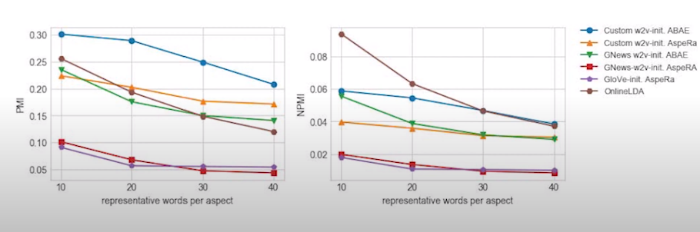
Решение - ABAE
Устойчивость к опечаткам
Численное тестирование

Slide 6
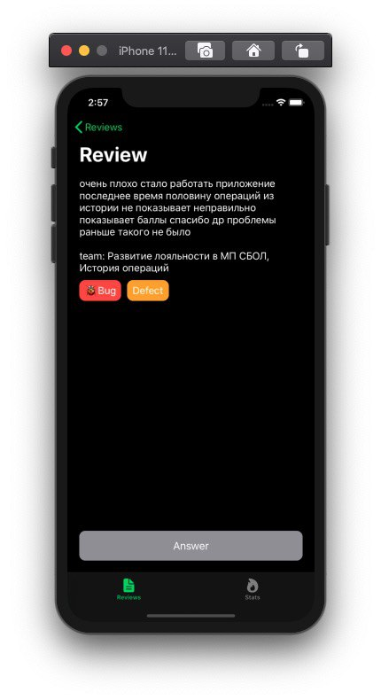
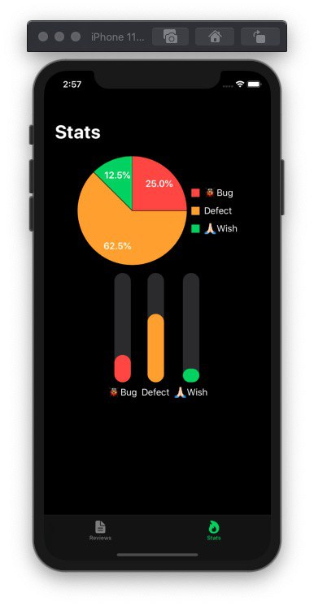
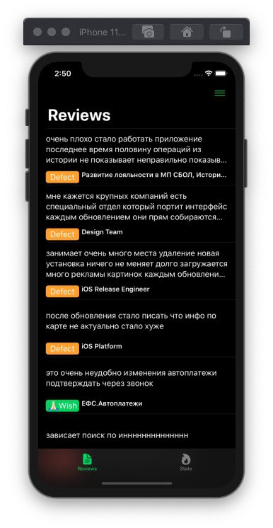
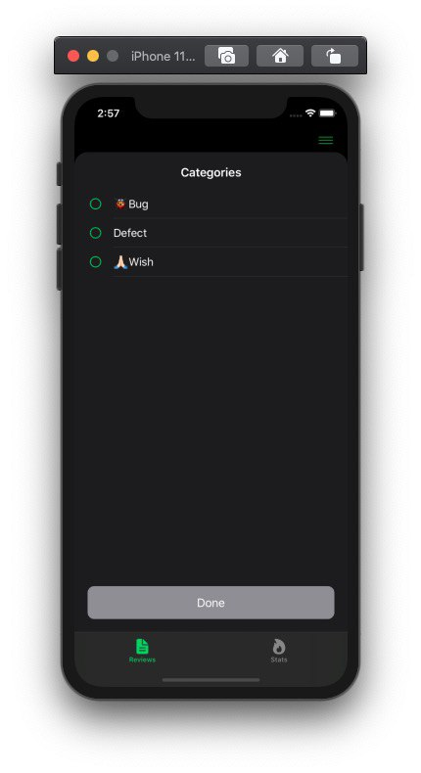
Решение - iOS

Slide 7
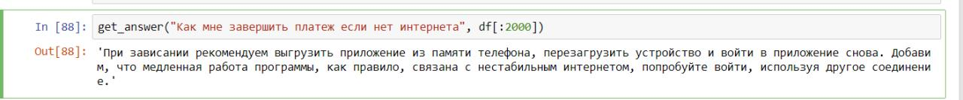
Решение – Генерация автоответа
Для ответа на отзыв по уже существующим комментариям был использован алгоритм нахождения расстояния Левенштейна

Slide 8


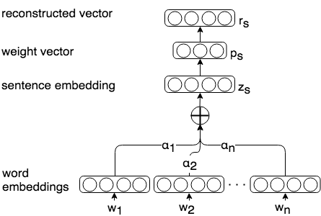






Схема решения
ABAE Model

Slide 9
Чем наше решение полезно для СберБанка?
Высокая точность
Удобство использования
Интеграция с различными Task-Manager’ами (Jira, Trello и т.д.)
Продвинутый DevOps-процесс для доработок

Slide 10
Что мы сделали лучше?
Оценка когерентности – 70%
Оценка точности модели по f1 score - ~90%
Удобный и понятный интерфейс
Быстрый и отказоустойчивый back-end

Slide 11
Что мы могли бы сделать лучше?
Полностью автоматизированный ML-Ops процесс для полной автоматизации до-обучения и релиза модели в продакшн.
С помощью albert-модели (уменьшенная версия BERT) классифицировать отзывы на положительные и отрицательные (не хватило времени для обучения)

Slide 12

Спасибо за внимание
Команда LambdaTeam

